Slide 1

THỨ BA
SAU CHÚA NHẬT XXVII
THƯỜNG NIÊN
NĂM CHẴN
Notes:
Nguồn lịch phụng vụ: Giáo phận Hưng Hóa, Lịch phụng vụ năm 2026.
https://giaophanhunghoa.org/vi/thong-bao/lich-phung-vu/
Thánh Faustina Kowalska: lễ nhớ không buộc ngày 05/10.
https://tgpsaigon.net/bai-viet/ngay-05-10-thanh-nu-faustina-60328

Slide 2


Slide 3
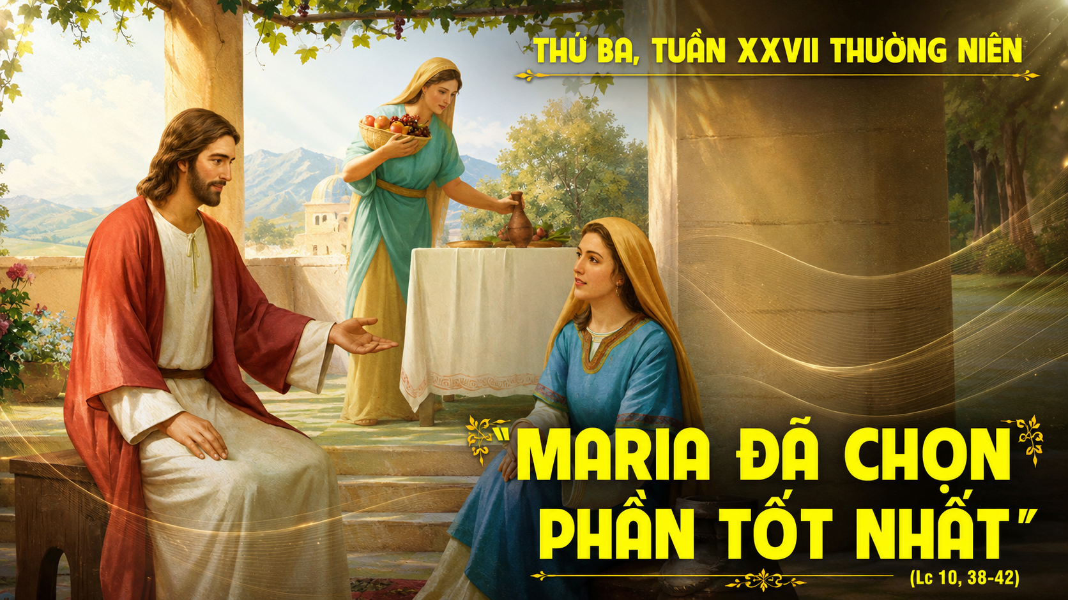

Slide 4
Ca Nhập Lễ
HÃY ĐẾN
Lm. Kim Long

Slide 5
ĐK: Hãy đến tung hô Chúa reo mừng Đấng cứu thoát ta. Nào cùng đến trước thiên nhan, nào cùng đến trước thiên nhan, dâng lời cảm tạ, và tung hô Chúa.

Slide 6
TK1: Chúa là nguồn quang minh tâm trí con, sáng soi con đường thế gian mịt mùng. Dìu con tiến bước về nơi ước mong, dẫu ngàn nguy khó rắc gieo trên đường.

Slide 7
ĐK: Hãy đến tung hô Chúa reo mừng Đấng cứu thoát ta. Nào cùng đến trước thiên nhan, nào cùng đến trước thiên nhan, dâng lời cảm tạ, và tung hô Chúa.

Slide 8
TK2: Tiếng lòng giờ đây vang lên thiết tha ngát thơm như làn khói hương cao vời. Cùng chung với đất trời muôn tiếng ca, chúc tụng danh Chúa đến muôn muôn đời.

Slide 9
ĐK: Hãy đến tung hô Chúa reo mừng Đấng cứu thoát ta. Nào cùng đến trước thiên nhan, nào cùng đến trước thiên nhan, dâng lời cảm tạ, và tung hô Chúa.

Slide 10
TK3: Hãy vào cùng khiêm cung dâng tiến lên tấm thân với lòng mến yêu chân thành. Dù cho sóng gió tràn lan bốn bề, vững niềm tin kính Chúa luôn nhân lành.

Slide 11
ĐK: Hãy đến tung hô Chúa reo mừng Đấng cứu thoát ta. Nào cùng đến trước thiên nhan, nào cùng đến trước thiên nhan, dâng lời cảm tạ, và tung hô Chúa.

Slide 12


Slide 13
Đáp ca:
Lạy Chúa, xin dẫn con theo chính lộ ngàn đời.
Notes:
Nguồn bản văn phụng vụ: Vatican News, Lời Chúa ngày 05/10/2026.
Bản văn Kinh Thánh được chính thức cho phép sử dụng bởi Nhóm Phiên Dịch Các Giờ Kinh Phụng Vụ.
https://www.vaticannews.va/vi/loi-chua-hang-ngay/2026/10/05.html

Slide 14
Alleluia-Alleluia:
Phúc thay kẻ lắng nghe và tuân giữ lời Thiên Chúa.
Alleluia.
Notes:
Nguồn bản văn phụng vụ: Vatican News, Lời Chúa ngày 05/10/2026.
Bản văn Kinh Thánh được chính thức cho phép sử dụng bởi Nhóm Phiên Dịch Các Giờ Kinh Phụng Vụ.
https://www.vaticannews.va/vi/loi-chua-hang-ngay/2026/10/05.html

Slide 16

CA DÂNG LỄ
CON XIN TIẾN DÂNG
Lm. Kim Long

Slide 17
ĐK: Con xin tiến dâng lên này rượu nho cùng bánh miến: Hương kinh ngát bay triền miên, tung hô Chúa bao dịu hiền.

Slide 18
TK1: Bánh miến này tinh trắng, và đây tấm linh hồn con. Thắm thiết niềm tin yêu dâng về Thiên Chúa uy quyền.

Slide 19
ĐK: Con xin tiến dâng lên này rượu nho cùng bánh miến: Hương kinh ngát bay triền miên, tung hô Chúa bao dịu hiền.

Slide 20
TK2: Chén cứu độ nhân thế này con tiến dâng thành tâm. Tiếng khấn nguyện bay cao như trầm hương trước Thiên tòa.

Slide 21
ĐK: Con xin tiến dâng lên này rượu nho cùng bánh miến: Hương kinh ngát bay triền miên, tung hô Chúa bao dịu hiền.

Slide 22
TK3: Kính tiến về nhan Chúa ngàn cay đắng nơi trần gian.Tiếp nối cuộc hy sinh trên đồi xưa Chúa dâng mình.

Slide 23
ĐK: Con xin tiến dâng lên này rượu nho cùng bánh miến: Hương kinh ngát bay triền miên, tung hô Chúa bao dịu hiền.

Slide 24
TK4: Khắp thế trần vui sống cùng liên kết trong tình yêu. Mến Chúa cùng trông mong chung phần vinh phúc quê trời.

Slide 25
ĐK: Con xin tiến dâng lên này rượu nho cùng bánh miến: Hương kinh ngát bay triền miên, tung hô Chúa bao dịu hiền.

Slide 28
CA HIỆP LỄ
LẮNG NGHE LỜI CHÚA
Lm. Nguyễn Duy

Slide 29
TK1: Xin cho con biết lắng nghe Lời Ngài dạy con trong đêm tối. Xin cho con biết lắng nghe Lời Ngài dạy con lúc lẻ loi. Xin cho con cất tiếng lên trả lời và vâng theo ý Chúa. Xin cho con biết thân thưa: Lạy Ngài, Ngài muốn con làm chi?

Slide 30
ĐK: Lời Ngài là sức sống của con. Lời Ngài là ánh sáng đời con. Lời Ngài là chứa chan hy vọng, là đường để con hằng dõi bước. Lời Ngài đượm chất ngất niềm vui, trọn vẹn ngàn tiếng hát đầy vơi. Lời Ngài đổi mới cho cuộc đời. Lời Ngài hạnh phúc cho trần ai.

Slide 31
TK2: Xin cho con biết lắng nghe Lời Ngài dạy con trong cuộc sống. Xin cho con biết lắng nghe Lời Ngài từng theo bước đời con. Xin cho con biết sẵn sàng chờ đợi và vâng nghe theo Chúa. Xin cho con biết sẵn sàng thực lành Lời Chúa đã truyền ban.

Slide 32
ĐK: Lời Ngài là sức sống của con. Lời Ngài là ánh sáng đời con. Lời Ngài là chứa chan hy vọng, là đường để con hằng dõi bước. Lời Ngài đượm chất ngất niềm vui, trọn vẹn ngàn tiếng hát đầy vơi. Lời Ngài đổi mới cho cuộc đời. Lời Ngài hạnh phúc cho trần ai.

Slide 33
TK3: Xin cho con vững bước đi vào đời truyền rao cho chân lý. Xin cho con biết say mê cuộc đời làm nhân chứng tình yêu. Cho môi con thắm nét cười, Lời Ngài được đem cho thế giới. Cho đôi tay sáng ơn trời, trọn vẹn hành lý cho ngày mai.

Slide 34
ĐK: Lời Ngài là sức sống của con. Lời Ngài là ánh sáng đời con. Lời Ngài là chứa chan hy vọng, là đường để con hằng dõi bước. Lời Ngài đượm chất ngất niềm vui, trọn vẹn ngàn tiếng hát đầy vơi. Lời Ngài đổi mới cho cuộc đời. Lời Ngài hạnh phúc cho trần ai.

Slide 35
TK4: Xin cho đến với Người bằng một tình yêu không giả dối. Xin cho con đến trong đời tìm lại nguồn hạnh phúc mà thôi. Cho con khi đã lắng nghe Lời Ngài dạy con ôi cao quý. Xin cho con trái tim si ngàn đời tình mến không nhạt phai.

Slide 36
ĐK: Lời Ngài là sức sống của con. Lời Ngài là ánh sáng đời con. Lời Ngài là chứa chan hy vọng, là đường để con hằng dõi bước. Lời Ngài đượm chất ngất niềm vui, trọn vẹn ngàn tiếng hát đầy vơi. Lời Ngài đổi mới cho cuộc đời. Lời Ngài hạnh phúc cho trần ai.

Slide 38
Ca Kết Lễ
CHỨNG NHÂN TÌNH YÊU Nguyễn Duy

Slide 39
TK1: Khi con nghe tiếng kêu mời gọi con đi gieo niềm tin mới, con nay như thấy ngỡ ngàng vì Chúa đã đoái thương chọn con. Rồi một ngày Thánh Thần Chúa đã đến thánh hiến con cho Ngài, sai con đi khắp mọi nơi rắc gieo tin vui cho muôn người.

Slide 40
ĐK: Này đây Chúa ơi con hiến dâng cho Ngài niềm tin tâm tư cùng trái tim nồng cháy. Từ đây hăng say theo bước chân của Ngài trung kiên làm chứng nhân Nước Trời, thắp lên hạnh phúc cho muôn người.

